Slide 1
Документирование систем с микросервисной архитектурой
Роль документации в МСА; Сценарии формирования документации; Документирование разработки; Документирование развёртывания; Документирование эксплуатации; Инструменты и стандарты; Лучшие практики и антипаттерны;

Slide 2
Роль документации в МСА

Slide 3
Почему документация в МСА критически важна
В монолитной архитектуре вся логика системы сосредоточена в единой кодовой базе.
Разработчик, изучая исходный код, может проследить цепочку вызовов от точки входа до хранилища данных.

Slide 4
Почему документация в МСА критически важна
В микросервисной архитектуре ситуация принципиально иная:
Аспект | Монолит | МСА
Локализация логики | Единая кодовая база | Распределена по десяткам/сотням сервисов
Зависимости | Видны на уровне импорта модулей | Скрыты в сетевых вызовах, контрактах, очередях
Команда разработки | Одна или несколько команд на одном проекте | Отдельная команда (или подкоманда) на каждый сервис
Стек технологий | Как правило, единый | Гетерогенный (разные языки, фреймворки, СУБД)
Развёртывание | Единый артефакт | Множество независимых артефактов с инфраструктурным окружением

Slide 5
Почему документация в МСА критически важна
В МСА документация становится не вспомогательным, а первичным средством коммуникации между командами.
Без неё система быстро превращается в набор «чёрных ящиков», взаимодействие с которыми требует личного присутствия автора.
Notes:
Первый вопрос, который встает перед архитектором: где хранить код? Один гигантский репозиторий для всех сервисов или отдельный репозиторий для каждого?

Slide 6
Цена отсутствия документации
Отсутствие или низкое качество документации в МСА приводит к следующим проблемам:
Увеличение времени онбординга нового разработчика с нескольких дней до нескольких недель;
Дублирование функциональности — команда не знает, что нужный ей сервис уже существует;
Нарушение контрактов — изменение формата сообщений или API без уведомления потребителей;
Увеличение MTTR (Mean Time To Recovery) при инцидентах — инженеры эксплуатации не понимают, как сервис должен работать в штатном режиме;
Технический долг — отсутствие зафиксированных архитектурных решений приводит к принятию противоречивых решений разными командами.
Notes:
Первый вопрос, который встает перед архитектором: где хранить код? Один гигантский репозиторий для всех сервисов или отдельный репозиторий для каждого?

Slide 7
Принципы документирования в МСА
Сформулируем базовые принципы, на которых строится вся система документации:
Документация как код (Docs as Code). Документация хранится в репозитории рядом с исходным кодом, проходит код-ревью, версионируется через Git.
Близость к источнику истины. Каждый документ создаётся и поддерживается той командой, которая владеет соответствующим сервисом или компонентом.
Автоматическая генерация. Всё, что можно сгенерировать из кода, конфигурации или инфраструктуры, — генерируется автоматически.
Минимальная достаточность. Документируется то, что нельзя понять из самого кода: почему принято решение, какие ограничения существуют, как компоненты взаимодействуют.
Актуальность. Документация обновляется в том же pull/merge request, что и код. Устаревшая документация хуже её отсутствия.
Notes:
Первый вопрос, который встает перед архитектором: где хранить код? Один гигантский репозиторий для всех сервисов или отдельный репозиторий для каждого?

Slide 8
Сценарии формирования документации
Документация формируется на каждом этапе жизненного цикла системы:
Этап жизненного цикла | Вид документации | Ответственный
Проектирование | RFC, ADR, диаграммы архитектуры | Архитектор, тимлид
Разработка | README сервиса, API-спецификация, гайд контрибьютора | Команда сервиса
Тестирование | Описание тестовых сценариев, матрица совместимости | QA / разработчики
Развёртывание | Инструкции по деплою, конфигурации окружений | DevOps / SRE
Эксплуатация | Runbook, дашборды, алерт-правила, процедуры восстановления | SRE / поддержка
Вывод из эксплуатации | План декомиссии, миграции данных | Архитектор, команда сервиса
Notes:
Первый вопрос, который встает перед архитектором: где хранить код? Один гигантский репозиторий для всех сервисов или отдельный репозиторий для каждого?

Slide 9
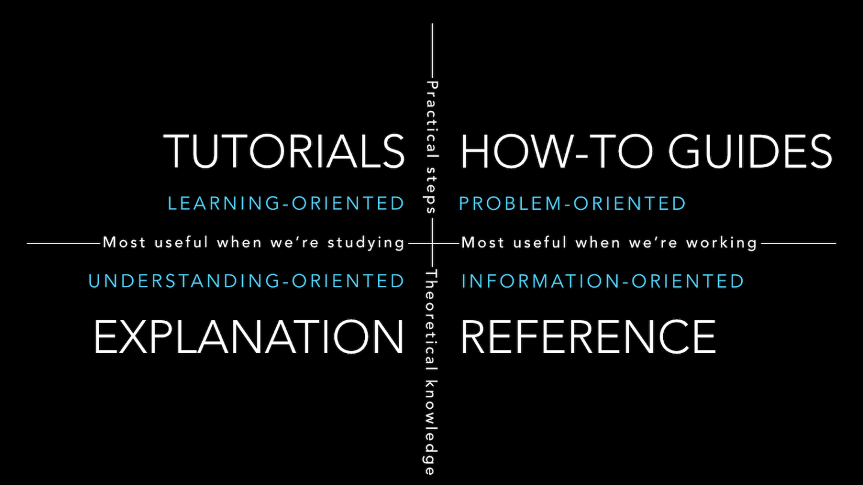
Модель «четырёх типов документации»
Современный подход к структурированию документации, предложенный Даниэле Прокки, выделяет четыре квадранта:

Slide 10
Модель «четырёх типов документации»
Tutorials: «Как развернуть и запустить демо-проект с тремя микросервисами за 30 минут».
How-to guides: «Как добавить новый эндпоинт в сервис заказов», «Как настроить ретраи при вызове платёжного сервиса».
Explanation: «Почему мы выбрали событийно-ориентированную модель вместо синхронных вызовов», «Как работает паттерн Saga в нашей системе».
Reference: Спецификация OpenAPI для каждого сервиса, схема сообщений в брокере, таблица конфигурационных параметров.
Notes:
Первый вопрос, который встает перед архитектором: где хранить код? Один гигантский репозиторий для всех сервисов или отдельный репозиторий для каждого?

Slide 11
Сценарии инициации документации
Документация создаётся не «на всякий случай», а в ответ на конкретные события:
Создание нового сервиса → обязательный набор: README, API-контракт, схема зависимостей.
Изменение контракта (breaking change) → обновление спецификации, уведомление потребителей, changelog.
Архитектурное решение → запись ADR.
Инцидент в эксплуатации → обновление Runbook, post-mortem.
Онбординг нового члена команды → актуализация гайдов и учебных материалов.
Подготовка к аудиту / комплаенс → формализация политик безопасности, логирования, обработки данных.
Notes:
Первый вопрос, который встает перед архитектором: где хранить код? Один гигантский репозиторий для всех сервисов или отдельный репозиторий для каждого?

Slide 12
Диаграммы и визуальная документация
Для описания архитектуры МСА рекомендуется использовать модель C4 (Simon Brown), включающую четыре уровня детализации:
Уровень | Название | Что показывает | Пример для МСА
1 | Context | Систему как единое целое и внешних акторов | «Интернет-магазин» + пользователи, платёжные системы
2 | Container | Крупные блоки внутри системы | Сервисы, БД, брокер сообщений, API Gateway
3 | Component | Внутренние компоненты одного контейнера | Модули внутри order-service
4 | Code | Диаграммы классов / последовательностей | Детальная логика конкретного модуля
Notes:
Первый вопрос, который встает перед архитектором: где хранить код? Один гигантский репозиторий для всех сервисов или отдельный репозиторий для каждого?

Slide 13
Диаграммы и визуальная документация
Для описания архитектуры МСА рекомендуется использовать модель C4 (Simon Brown), включающую четыре уровня детализации:
Для МСА наиболее востребованы уровни 1 и 2.
Диаграммы рекомендуется хранить в репозитории в текстовом формате:
PlantUML / Mermaid — текстовое описание, рендеринг в CI;
Structurizr DSL — нативная поддержка модели C4;
Draw.io / Excalidraw — для неформальных набросков (экспорт в SVG/PNG).
Notes:
Первый вопрос, который встает перед архитектором: где хранить код? Один гигантский репозиторий для всех сервисов или отдельный репозиторий для каждого?

Slide 14
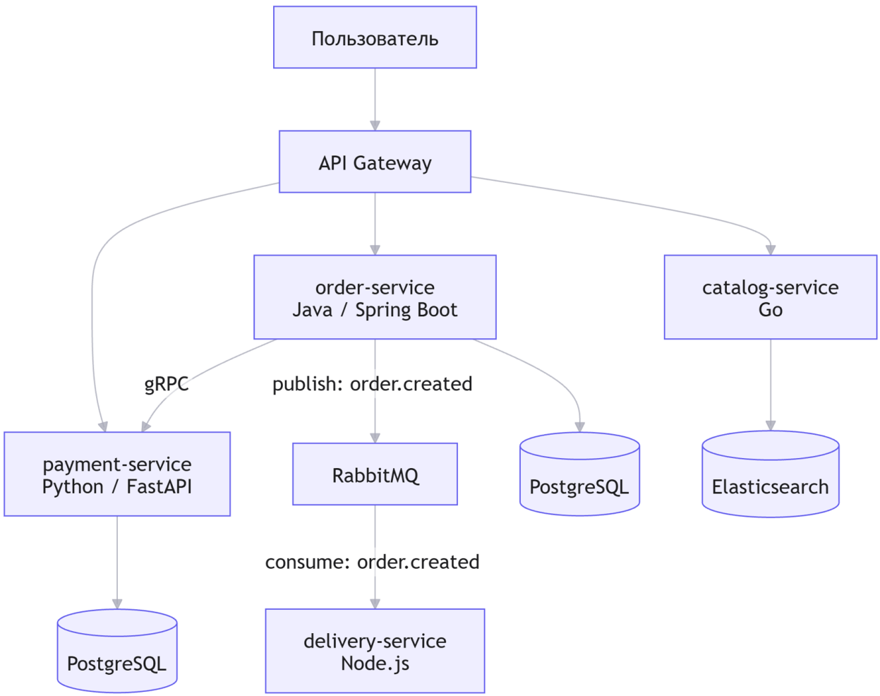
Пример диаграммы Container уровня (Mermaid):
Notes:
Первый вопрос, который встает перед архитектором: где хранить код? Один гигантский репозиторий для всех сервисов или отдельный репозиторий для каждого?

Slide 15
Документирование бизнес-логики и
доменных моделей
Notes:
Первый вопрос, который встает перед архитектором: где хранить код? Один гигантский репозиторий для всех сервисов или отдельный репозиторий для каждого?

Slide 16
Документирование бизнес-логики и доменных моделей
Для каждого сервиса, реализующего сложную бизнес-логику, необходимо документировать:
Границы ограниченного контекста (Bounded Context) в терминах DDD;
Доменную модель — сущности, агрегаты, инварианты;
Бизнес-правила — валидации, переходы состояний (например, конечный автомат жизненного цикла заказа);
Глоссарий (Ubiquitous Language) — единый словарь терминов, чтобы разработчики, аналитики и менеджеры говорили на одном языке.

Slide 17
Инструменты и стандарты
Категория | Инструменты | Назначение
Спецификации API | OpenAPI 3.x, AsyncAPI, gRPC .proto | Контракты взаимодействия
Генерация документации | Swagger UI, Redoc, Stoplight, Scalar | Интерактивная документация из спецификаций
Docs as Code | Markdown, AsciiDoc, reStructuredText | Написание документации в репозитории
Статические генераторы | MkDocs, Docusaurus, Hugo, Sphinx | Публикация документации как сайта
Диаграммы | Mermaid, PlantUML, Structurizr, C4-PlantUML | Визуализация архитектуры
Управление документацией | Confluence, Notion, Wiki.js, GitBook | Централизованный портал документации
ADR | adr-tools, Markdown в /docs/adr/ | Фиксация архитектурных решений
Changelog | Keep a Changelog, Conventional Commits | История изменений

Slide 18
Лучшие практики и антипаттерны
Лучшие практики
Владелец документации. Каждый документ имеет конкретного владельца (команду или человека). «Ничейная» документация быстро устаревает.
Документация в pull request. Изменение кода без обновления соответствующей документации не проходит код-ревью.
Единая точка входа. Портал документации с поиском, где любой инженер может найти нужный документ за ≤ 2 минуты.
Шаблонизация. Единые шаблоны для README, ADR, Runbook, Post-mortem снижают когнитивную нагрузку.
Версионирование. Документация версионируется вместе с релизами. Пользователь версии 1.4 видит документацию для 1.4.
Обратная связь. Кнопка «Сообщить об ошибке в документации» на каждой странице.
Регулярный аудит. Раз в квартал — ревизия документации: удаление устаревшего, обновление неточного.

Slide 19
Лучшие практики и антипаттерны
Антипаттерн | Описание | Последствие
«Документация потом» | Документация откладывается на «после релиза» | Никогда не создаётся
«Всё в коде» | Считается, что код самодостаточен | Невозможно понять почему принято решение
«Один большой документ» | Вся система описана в одном файле на 500 страниц | Никто не читает, невозможно поддерживать
«Копирование» | Документация дублируется между сервисами | Рассинхронизация при обновлении
«Документация ради документации» | Формальное заполнение шаблонов без реального содержания | Потеря доверия к документации
«Секретное знание» | Критичная информация хранится только в голове одного человека | Риск при уходе сотрудника (bus factor = 1)

Slide 20
Ключевые выводы
В микросервисной архитектуре документация из вспомогательного артефакта превращается в критический элемент коммуникации между десятками команд и сервисов.
Документация должна создаваться по принципу Docs as Code: храниться в репозитории, версионироваться, проходить ревью, генерироваться автоматически.
Документация охватывает весь жизненный цикл: от проектирования (ADR, RFC) через разработку (API-контракты, README) до эксплуатации (Runbook, Post-mortem).
Для каждого типа взаимодействия выбирается стандарт спецификации: OpenAPI для REST, AsyncAPI для событий, .proto для gRPC.
Документация эксплуатации (Runbook, SLO, DR-план) напрямую влияет на время восстановления при инцидентах.
Автоматизация генерации и проверки документации снижает нагрузку на разработчиков и повышает актуальность.

Slide 21
Контрольные вопросы
Чем принципиально отличается роль документации в МСА по сравнению с монолитной архитектурой?
Назовите четыре типа документации по модели Diátaxis и приведите пример каждого для МСА.
Какие разделы обязательно должны присутствовать в README микросервиса?
Чем отличается назначение спецификаций OpenAPI и AsyncAPI?
Что такое ADR и зачем он нужен в микросервисной системе?
Какие три столпа наблюдаемости (observability) документируются для эксплуатации МСА?
Что такое Runbook и какую структуру он имеет?
Почему документацию рекомендуется хранить в том же репозитории, что и код?

